Slide 1
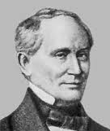
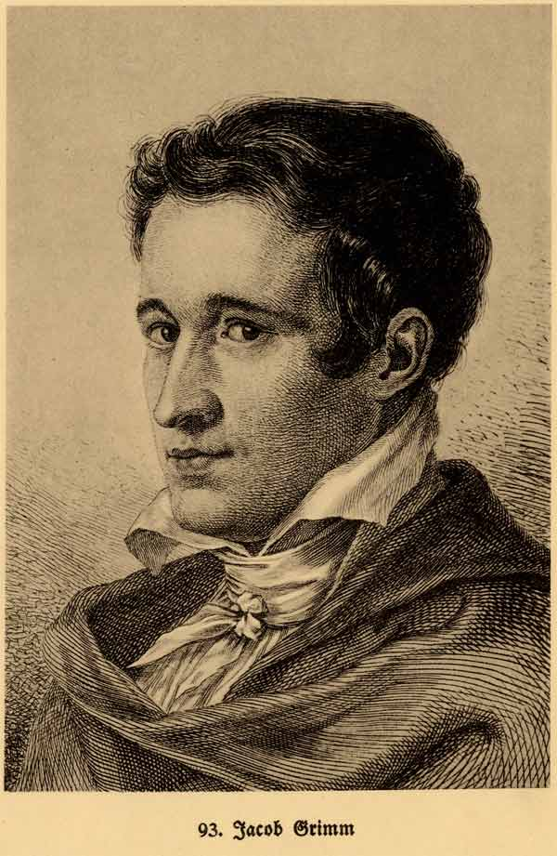
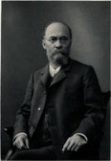
Srovnávací a historická gramatika, historicko-srovnávací metoda
Franz Bopp, Jacob Grimm, Karl Brugmann

Slide 2
Historicko-srovnávací metoda
zvláštní vědecký postup zkoumání příbuzenských vztahů mezi jazyky; seskupení jazyků do jazykových rodin na základě zjištění příbuznosti mezi nimi

Slide 3
Historická a srovnávací gramatika 19. století
rozvinula se na začátku 19. stol. v Dánsku a zejména v Německu
směr, který zahájil období moderní vědecké lingvistiky
podnětem k jeho vzniku se stalo tzv. „objevení“sanskrtu (dávného vymřelého jazyka staroindických literárních památek). Ten byl sice znám už odedávna, ale teprve v tomto období si jazykovědci uvědomili, že velké množství podobností mezi sanskrtem a moderními evropskými jazyky nemůže být náhodné
zajímá se hlavně o jazykový vývoj a měla v jazykovědě až do konce 19. stol. monopolní postavení (výjimkou byl pouze Wilhelm von Humboldt, který věnoval pozornost i živým současným jazykům).

Slide 4
Historická a srovnávací gramatika 19. století
Výsledky systematického porovnávaní různých jazyků (jsou trvalou součástí i moderní lingvistiky)
teorie o příbuznosti jazyků, objasnění jejich historického vývoje
objasnění jejich genetické klasifikace
podrobný popis indoevropských jazyků
vypracování fonetických metod a moderní artikulační fonetiky

Slide 5
Srovnávací a historická gramatika
V poslední čtvrtině 19. stol. vyvrcholily její teorie v tzv. mladogramatickém hnutí (věnovali ve svých dílech pozornost především otázkám fonetických změn a historickému pohledu na jazyk,za jejich hlavní myšlenku bývá nejčastěji považována teze o nevyhnutelnosti fonetických zákonů, tvrzení, že pokud se určitá hláska v jistém kontextu a v daném období změnila, muselo k takové změně nutně dojít ve všech slovech, v nichž byla tato hláska ve stejném kontextu)
Jeho představitelé shrnuli výsledky srovnávací a historické gramatiky v několika monumentálních dílech:
H. Paul Principy dějin jazyka, 1880
K. Brugmann – B. Delbruck: Základy srovnávací gramatiky indoevropských jazyků 1886 - 1900

Slide 6
Úkoly historicko-srovnávací metody:
zjistit a určit původ příbuzných jazyků
event. zrekonstruovat příbližnou podobu prajazyka, ze kterého se příbuzné jazyky vyvinuly
určit stupeň příbuznosti mezi danými jazyky – tím určit menší příbuzenské celky (na základě shodných, podobných a odlišných prvků – klasifikovat jazyky v rámci jazykové rodiny)
sledovat podmínky a příčiny paralelního obdobného vývoje jednotlivých jazyků
sledovat možnosti vlivů jazyka na jazyk
všechny tyto úlohy jsou prostředkem k vysvětlení vývojových zákonů jednotlivých jazyků

Slide 7
Konkrétní postup při zjišťování příbuznosti jazyků:
1) východiskem jsou shody a podobnosti mezi jazyky
slova ze základního slovního fondu (ty jsou vývojově nejstarší: číslovky, zájmena, pojmenování příbuzenských vztahů)
gramatické koncovky pro vyjmenování základních gramatických kategorií (pádů u jmen, osob u sloves)
Co rozhoduje o tom, jestli totožnost porovnávaných slov je náhodná nebo skutečna?
Rozhoduje pravidelnost hláskových paralel
2) postup může být i opačný – nevychází se s významové stránky, ale z formální, hláskové stránky. Pokud zjistíme hláskové paralely (střídnice) v jednotlivých příbuzných jazycích, je potřeba je foneticky vysvětlit

Slide 8
Závěr: hlavní a rozhodující kritérium pro určování příbuznosti jazyků jsou pravidelné hláskové střídnice
gramatická stavba jako celek nemůže být rozhodujícím faktorem při zjišťování příbuznosti jazyků, protože principy gramatické stavby se můžou ve vývoji měnit (srov. bulharština – staroslověnština)

Slide 9
Nedostatky historicko-srovnávací metody:
nemůže určit absolutní chronologii prajazykových změn, které zjistí porovnávaním příbuzných jazyků, proto – větší důležitost má tzv. relativní chronologie (porovnávají se jazykové jevy v jejich existenci v čase v časovém poměru); není možné blíže chronologicky určit jednotlivá vývojová stádia
Klady historicko-srovnávací metody:
je jedinou metodou, která nám umožňuje odhalit a vysvětlit vývojové zákonitosti jazyků

